Slide 1
FMUS1003 Su okuryazarlığı
Dr. Ögr. Üyesi Şeyda Fikirdeşici Ergen

Slide 2
Sulak alanın tanımı ve özellikleri
Doğal veya yapay, sürekli veya mevsimsel, suları durgun veya akıntılı, tatlı, acı veya tuzlu tüm su kütleleri sulak alan olarak tanımlanmaktadır. Bataklıklar, sazlıklar, sulak çayırlar ile denizlerin 6 metre derinliğe kadar olan kesimleri de sulak alan kapsamı içinde yer almaktadır.
İnsanoğlu son asırda çevreyi kendi çıkarları için şekillendirmeye başlamış ve onun doğal yapısını tahrip ederek bozmuştur. Doğal yapıları bozarak kendi eliyle yapay alanlar yaratmıştır. Doğanın sınırlı kapasitesi olduğunu unutarak her geçen gün bu kapasiteyi zorlamıştır.
Birçok ülkede olduğu gibi ülkemizde de çevrenin belirgin şekilde bozulması bu yüzyılın başlarında artmış ve son 20-30 yıl içerisinde ise tehlikeli bir düzeye ulaşmıştır. Bu nedenle sucul ve karasal ortamlarda ve özellikle sulak alanlarda yaşayan birçok canlı grubunun artık gözlem altında bulundurulması gerekmektedir.

Slide 4
Sulak Alanlar, tropik ormanlardan sonra biyolojik çeşitliliğin en yüksek olduğu ekosistemlerdir. Pek çok tür ve çeşitteki canlılar için uygun beslenme, üreme ve barınma ortamıdır. Yakın çevresinde yaşayan halkın yaşamında önemli yer tutan, bölge ve ülke ekonomisine katkılar sağlayan sulak alanlar; doğal dengenin ve biyolojik çeşitliliğin korunması yönünden de diğer ekosistemler içinde önemli ve farklı bir yere sahiptirler.
Sulak alanların önemini aşağıdaki şekilde özetlemek mümkündür.
Sulak alanlar yer altı sularını besleyerek veya boşaltarak, taban suyunu dengeleyerek, sel sularını depolayarak, taşkınları kontrol ederek, kıyılarda deniz suyunun girişini önleyerek bölgenin su rejimini düzenlerler.

Slide 5
Bulundukları çevrenin nem oranını yükselterek başta yağış ve sıcaklık olmak üzere iklim elemanları üzerine olumlu etki yaparlar.
Tortu ve zehirli maddeleri alıkoyarak ya da besin maddelerini kullanarak suyu temizlerler.
Tropikal ormanlarla birlikte yeryüzünün en fazla biyolojik üretim yapan ekosistemleridir.
Sulak alanlar yüz binlerce yıllık doğal süreçler sonucu meydana gelmiş ve ortama karakterize olmuş zengin bitki ve hayvan türleri ile yoğun organizma koleksiyonuna sahip yeryüzünün en önemli genetik rezervuarlardır.
Sulak alanlar başta balıkçılık olmak üzere, hayvancılık, saz kesimi ve rekreasyonel faaliyetlere sağladığı imkânlar nedeniyle yüksek bir ekonomik değere sahip olup, bölge ve ülke ekonomisine katkı sağlarlar.

Slide 6
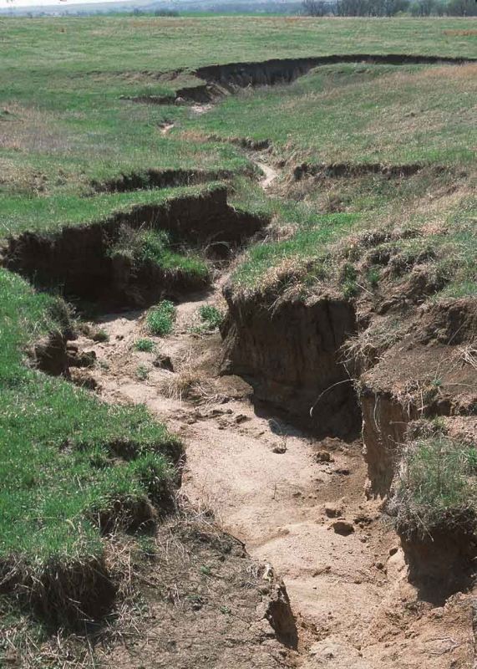
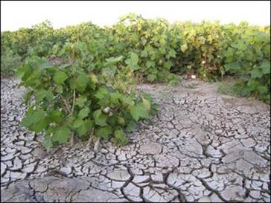
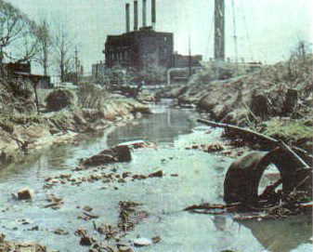
SULAK ALANLARI TEHDİT EDEN FAKTÖRLER

Slide 7
Kaynaklar
Tanyolaç, J. 2000. Limnoloji. Hatiboğlu Yayınevi, Ankara.
Wetzel, G.R. 2017. editor Ergönül, M.B. Limnoloji, Göl ve Nehir Ekosistemleri. 3. baskıdan çeviri. Nobel Yayıncılık, Ankara.
"Nürnberg, G.K., 2017. Attempted management of cyanobacteria by Phoslock (lanthanum-modified clay) in Canadian lakes: water quality results and predictions. Lake Reserv. Manag. 33, 163–170. doi:10.1080/10402381.2016.1265618"
"Pérez-Sirvent, C., Hernández-Pérez, C., Martínez-Sánchez, M.J., García-Lorenzo, M.L. and Bech, J. 2017. Metal uptake by wetland plants: implicationsfor phytoremediation and restoration. J Soils Sediments, 17:1384–1393"
Kometa, S. S., Kimengsi, J. N. And Petiangma, D.M. 2018. Urban Development and its Implications on Wetland Ecosystem Services in Ndop, Cameroon, Environmental Management and Sustainable Development, Vol. 7, No. 1
Phytoremediation - Hinchman, Negri, and Gatliff, 2017. Argonne National Laboratory and Applied Natural Sciences, Inc., Phytoremediation: Using Green Plants to Clean Up Contaminated Soil, Groundwater, and Wastewater
Khan, M. Nasir and Mohammad, F. (2014 ) "Eutrophication of Lakes" in A. A. Ansari, S. S. Gill (eds.), Eutrophication: Challenges and Solutions; Volume II of Eutrophication: Causes, Consequences and Control, Springer Science+Business Media Dordrecht
" Chislock, M.F.; Doster, E.; Zitomer, R.A.; Wilson, A.E. (2013). ""Eutrophication: Causes, Consequences, and Controls in Aquatic Ecosystems"". Nature Education Knowledge. 4 (4): 10. Retrieved 10 March 2018."
"Xie, Zhenglei, Zhang, Hezi, Zhao, Xiaoxiang, Du, Zebing, Xiang, Lixiong, et al. 2016. Assessment of Heavy Metal Contamination and Wetland Management in a Newly Created Coastal NaturalReserve, China Journal of Coastal Research, 32(2) : 374-386."
G. Zhang et al.2016. Heavy metals in wetland soils along a wetland-forming chronosequence in the Yellow River Delta of China: Levels, sources and toxic risks. Ecological Indicators 69 (2016) 331–339
J. Tournebize et al. 2017. Implications for constructed wetlands to mitigate nitrateand pesticide pollution in agricultural drained watershed. Ecological Engineering 103 (2017) 415–425.
Mander, Ü., Tournebize, J., Kasak, K., Mitsch, W.J., 2014. Climate regulation byfree water surface constructed wetlands for wastewater treatment and createdriverine wetlands. Ecol. Eng. 72, 103–115
Fikirdeşici-Ergen, Ş et al. 2018. Bioremediation of heavy metal contaminated medium using Lemna minor, Daphnia magna and their consortium. Chemistry and Ecology. 34(1):43-55
Fikirdeşici-Ergen, Ş and Üçüncü-Tunca, E. 2018. Nanotoxicity Modelling and Removal Efficiencies of ZnONP, International Journal of Phytoremediation 20(1):16-26
Yakup Sedat VELIOGLU, Şeyda FİKİRDEŞİCİ-ERGEN, Pelin AKSU, Ahmet ALTINDAĞ. 2018. Effects of Ozone Treatment on the Degradation and Toxicity of Several Pesticides in Different Groups, Journal of Agricultural Sciences, 24(2):245-255

